Slide 1
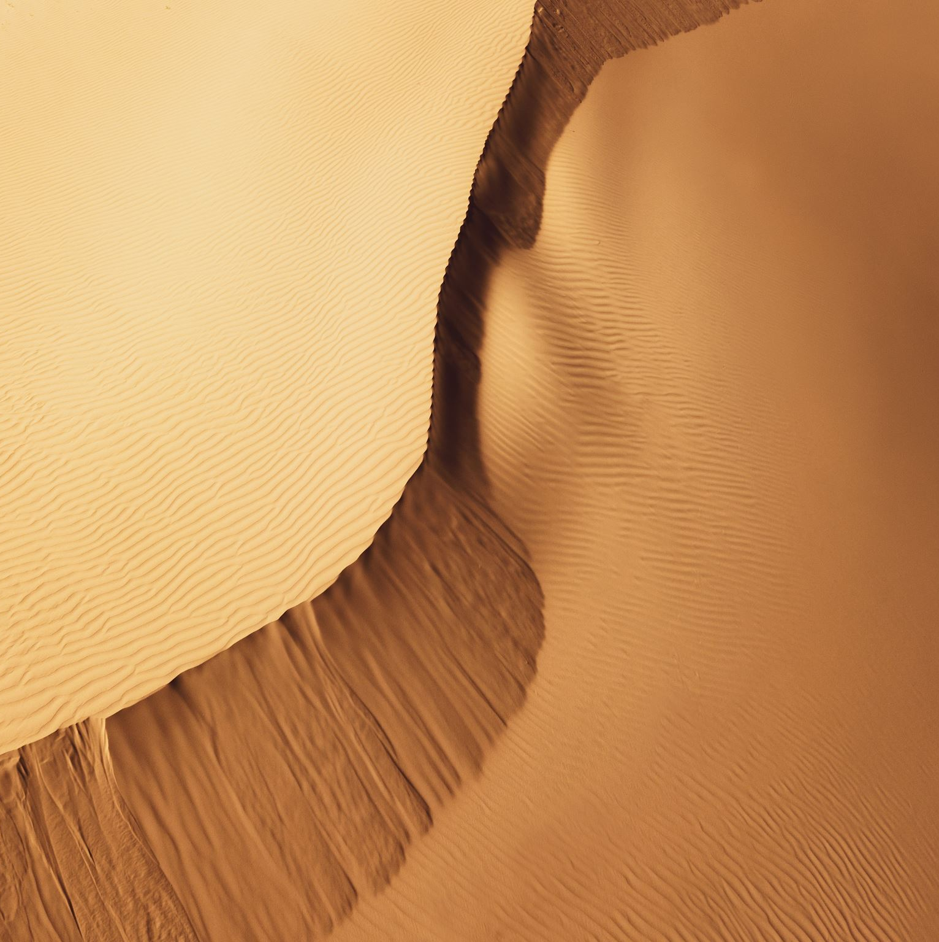
Osmanisches Reich und Türkei
Einstiegsstunde am …

Slide 2
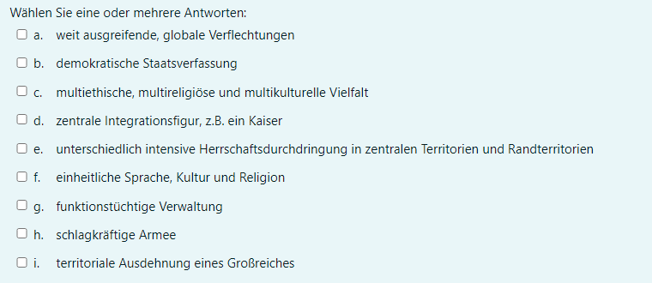
Quiz zum Warmwerden
Welche Merkmale hat ein Imperium?

Slide 3
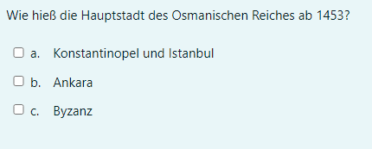
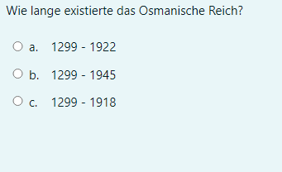
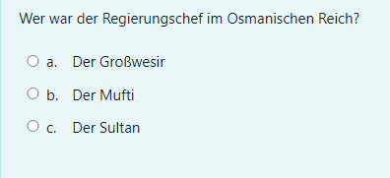

Slide 4
Überblick verschaffen: Bitte Arbeitsblatt aus dem Kurs hochladen Infos im Geschichtsbuch, S. …

Slide 5
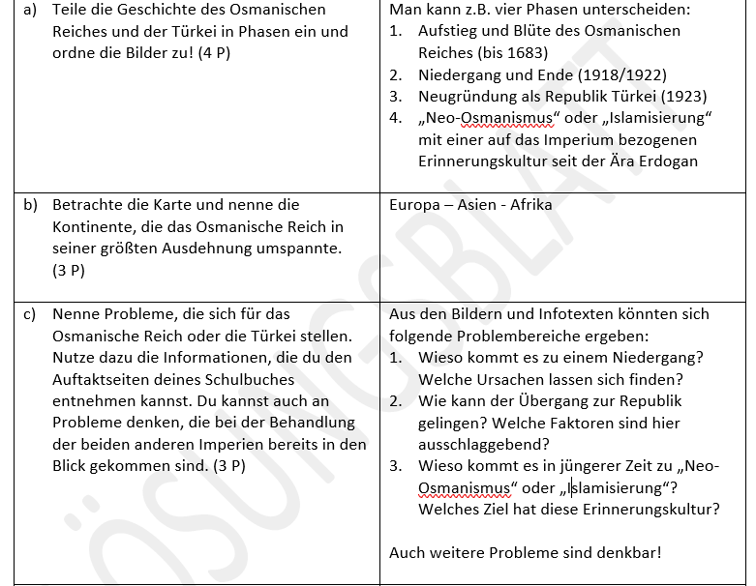

Slide 8
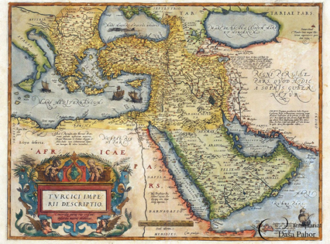
Karte von 1570: https://de.wikipedia.org/wiki/Osmanisches_Reich#/media/Datei:Abraham_Ortelius_-_Tvrcici_imperii_descriptio.jpg , CC0 gemeinfrei

Slide 11
Welche Erfahrungen hast du bereits mit dem Osmanischen Reich/ der Türkei gesammelt? Bilder, die dich beeindrucken/ zu denen du noch Fragen hättest?

Slide 12
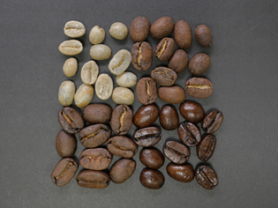
Weitere Aufgaben im Kurs: Zwei Filme zur Vertiefung: Die Rolle des Kaffees! Bitte Filme anschauen und Test bearbeiten bzw. Arbeitsblatt ausfüllen Bild: https://pxhere.com/en/photo/23973%20 CC0 gemeinfrei

